Slide 1
了解你的DiSC®类型
模块1

Slide 2
你如何看待自己
活跃的
深思的

Slide 3
你如何看待自己
好问的
认同的

Slide 4
你如何看待自己
活跃的
好问的
认同的
深思的

Slide 5
小组讨论
为什么你会这样回答？
举例
在你的活动挂图上记录你的回答

Slide 6
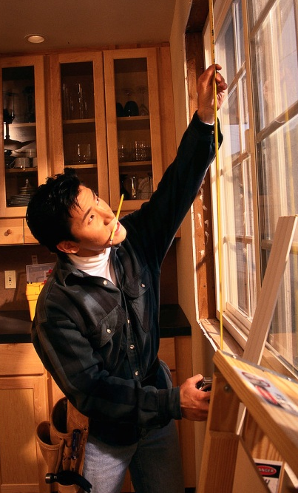
目标
了解DiSC®和Everything DiSC Workplace®图示
识别你的类型并探索推动你的优先性
了解DiSC类型之间的相似性和差异性

Slide 7
了解DiSC®
D
活跃的
i
好问的
认同的
C
S
深思的

Slide 8
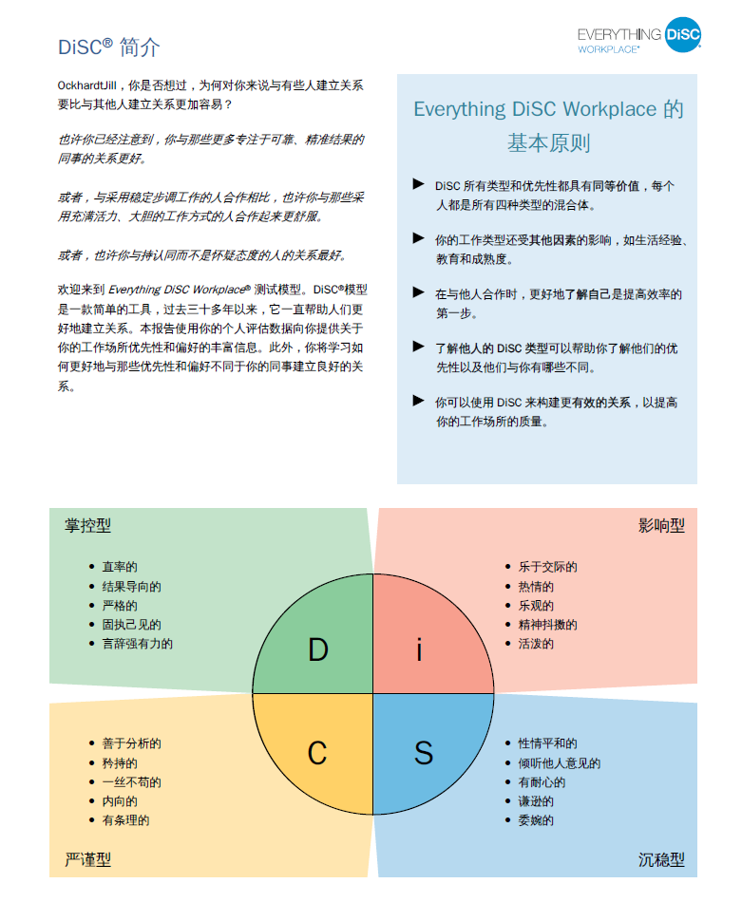
基本原则
Everything DiSC Workplace®测试报告
第2页
DiSC®简介

Slide 9
你的DiSC®类型
测试报告第3页

